Slide 1
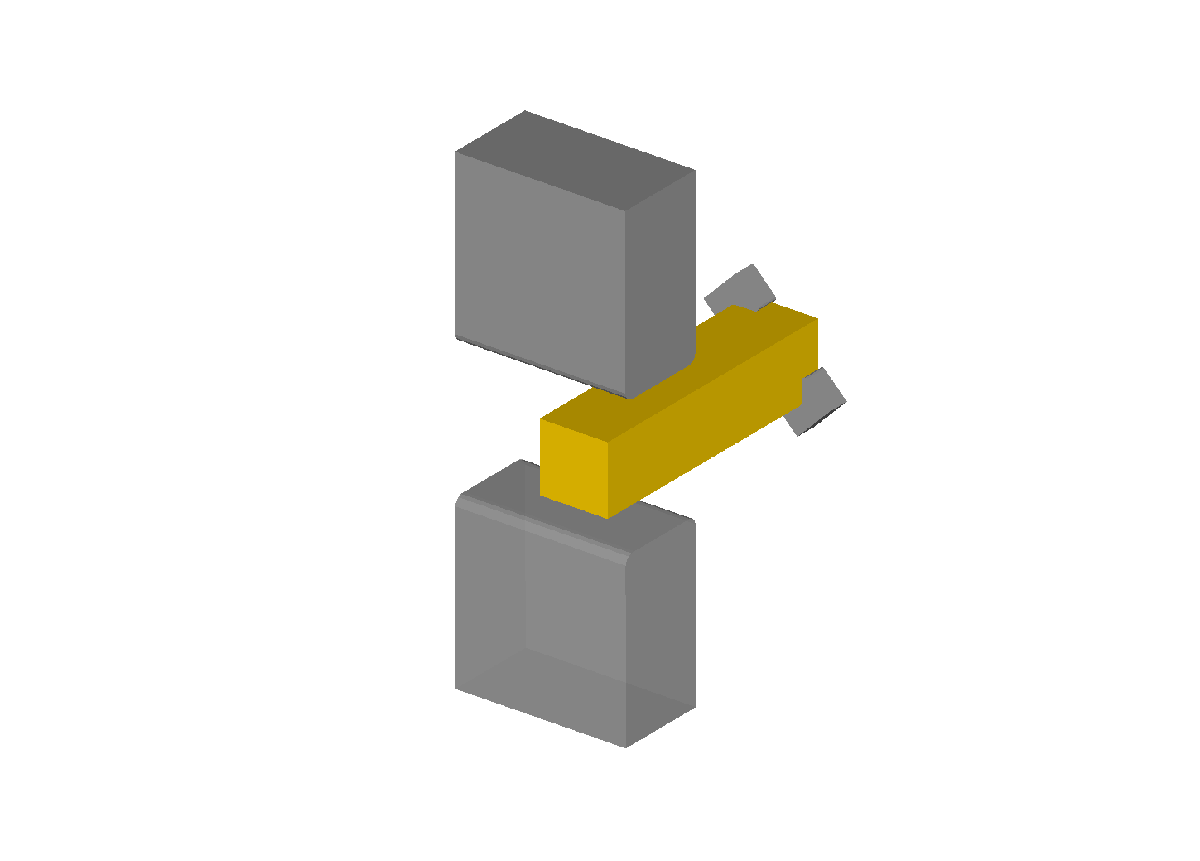
Top Die
Manipulator
Workpiece
Bottom Die

